Slide 1
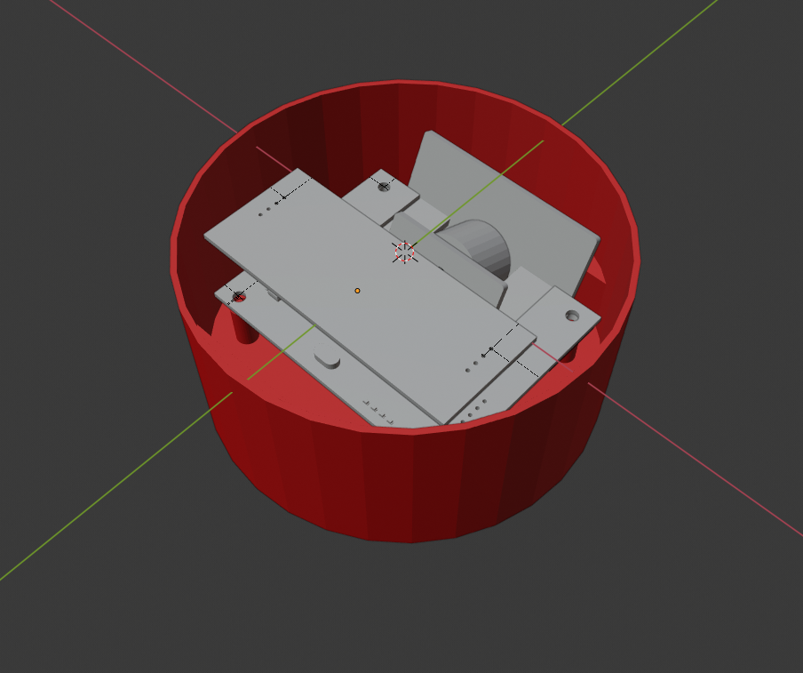

Slide 2
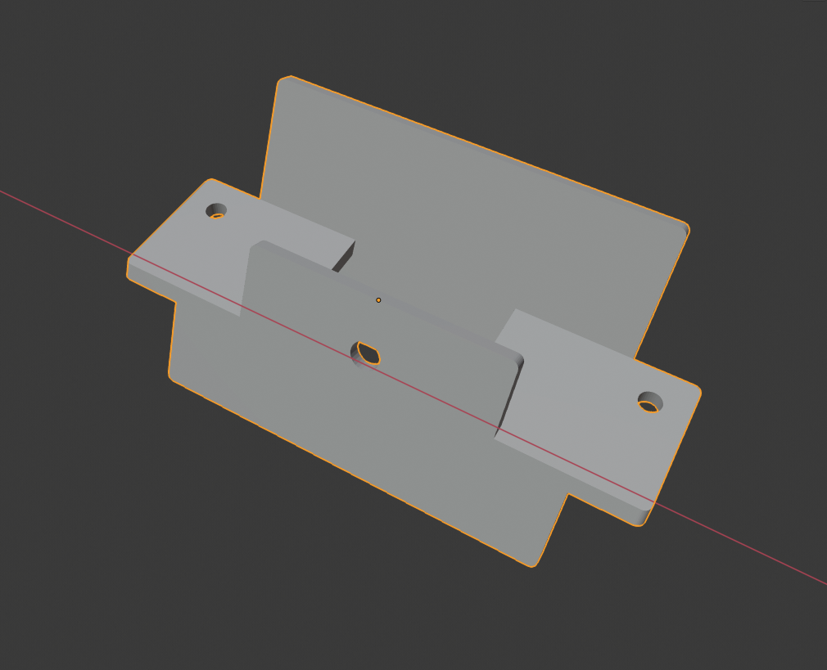
[센서 지그]

Slide 3
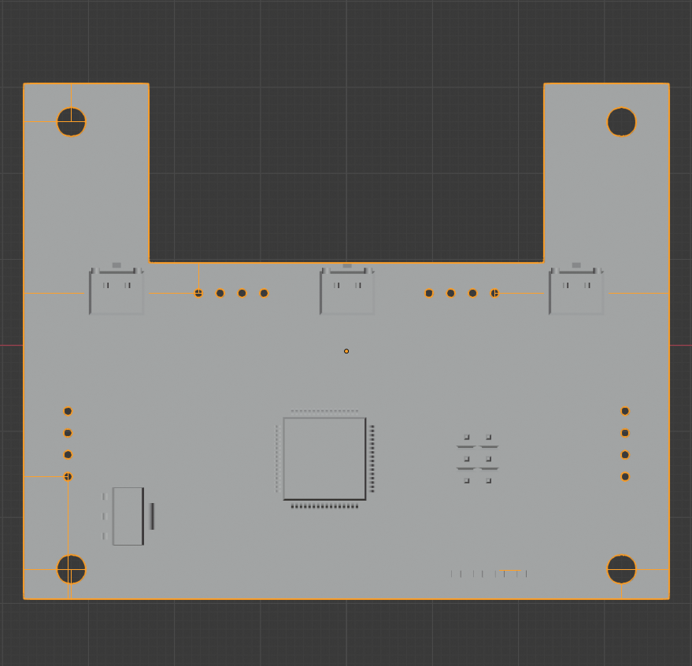
[센서보드 규격]
75mm
60mm
14.5mm
20.9mm
46mm
4.5mm
5.5mm
5.5mm
3.5mm
∅3.4mm (4개 원 동일)
5.1mm
14.3mm
2.54mm
20.3mm
3.55mm
∅1mm(나머지 원 동일)
2.54mm
3mm
17.1mm
3
6
7
4
5
15
16
14
Modem
I2C
2
Sensor1
Electromagnet
Sensor2
5V
GND
COM_RX
COM_TX
Vehicle Detect
Reserved
Reserved
Reset Pin
13
11
ISP
12
8
17
10
9
18
19
Vcc VD RX TX
1

Slide 4
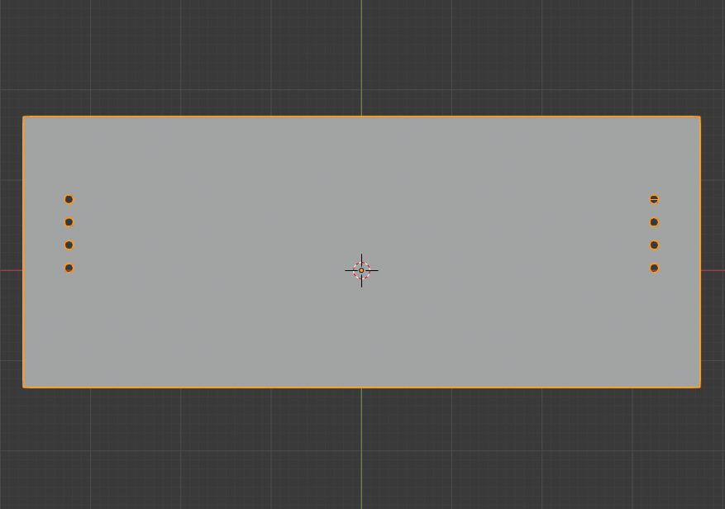
[통신 보드 규격]
75mm
30mm
9.121mm
5.1mm
2.54mm
∅1mm (나머지 원 동일)
1
3
5V
GND
COM_RX
COM_TX
5
4
차량 유무 확인(High : 주차중, Low : 출차중)
예비
예비
RESET_PIN(평소 : High, 리셋 : Low to High)
2
6

